Slide 1

Android视频硬解稳定性问题探讨和处理
罗升阳

Slide 2
议题
背景
硬解框架
硬解崩溃特点
硬解使用方法
硬解崩溃原因
常见解决方案
终极解决方案

Slide 3
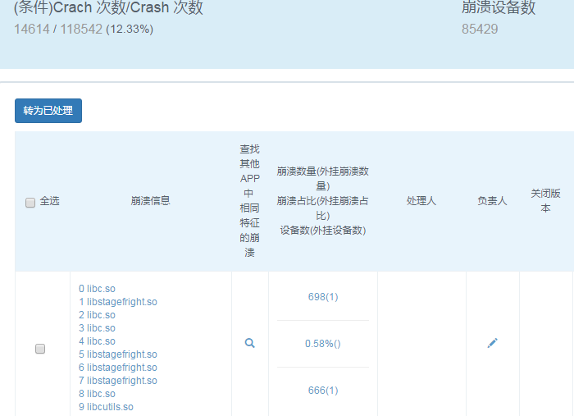
背景
某款日活500万的视频类App硬解码崩溃率

Slide 4
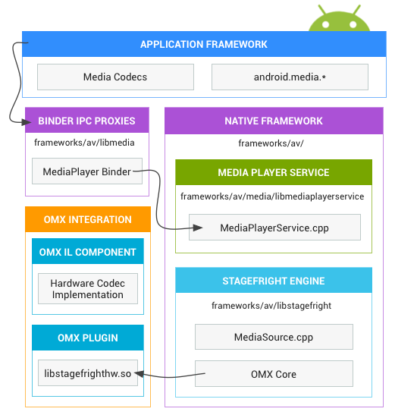
硬解框架

Slide 5
硬解使用用法
初始化
codec = MediaCodec.createDecoderByType(decoderType);
MediaFormat format = MediaFormat.createVideoFormat(decoderType, width, height);
codec.configure(format, surface, null, 0);
codec.start();
解码
int index = codec.dequeueInputBuffer(TIMEOUT_USEC);
codec.queueInputBuffer(index, 0, buffer.size, buffer.pts, 0);
int status = codec.dequeueOutputBuffer(bufferInfo, TIMEOUT_USEC);
codec.releaseOutputBuffer(status, true);

Slide 6
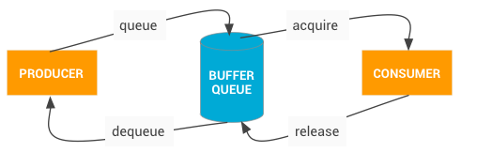
Surface（BufferQueue）
Decoder
SurfaceFlinger

Slide 7
硬解崩溃特点
Native Crash占大部分
libstagefright.so
偶发性
测试时难以发现
上线后会放大问题
临时性
只是暂时不能用
不可控
Crash发生在系统库，应用难以处理
影响大
应用闪退

Slide 8
硬解崩溃原因
Surface相关
Surface销毁后，解码器仍然在使用
SurfaceHolder.Callback. surfaceDestroyed(SurfaceHolder holder) {
What happens while stopping MediaCodec asynchronously Here?
}
硬件相关
频繁创建导致临时不可用
申请不到连续物理内存导致不可用
StageFright相关
发现硬解器状态不对时自动Crash
ssize_t index = dequeuePortBuffer(kPortIndexOutput);
if (index < 0) {
CHECK_EQ(index, -EAGAIN);
return false;
}

Slide 9
常见解决方案
白名单
只在严格测试过的手机上使用
过于保守
黑名单
无法获取所有的黑名单
无论白名单还是黑名单，都无法解决临时不可用的问题

Slide 10
终极解决方案
目标
最大化使用硬解
崩溃时App不闪退
崩溃时无缝切换到软解
思考
IE浏览器曾经碰到类似问题，渲染某些页面的偶发性崩溃导致其它正常网页不可用
Chrome浏览器保证渲染一个网页出现的崩溃不会影响到其它的网页

Slide 11
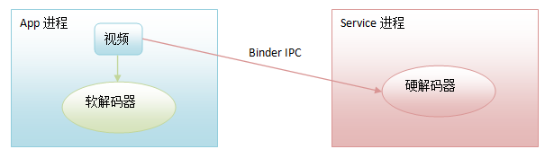
多进程方案
将硬解码器放在一个独立的进程
使用流程
播放器一开始都是使用硬解码器
检测到硬解所在的Service进程崩溃后，就切换至App进程中的软解器

Slide 12
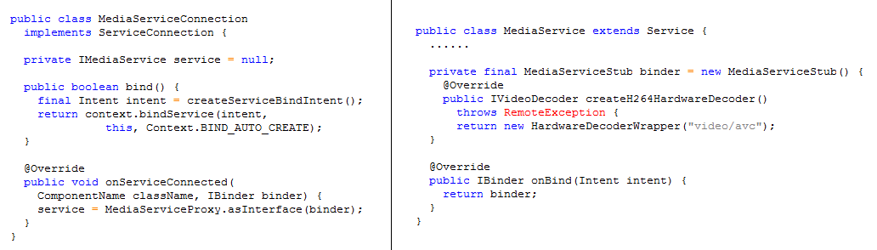
问题#1
App进程和MediaCodec所在的Service进程如何建立连接？

Slide 13
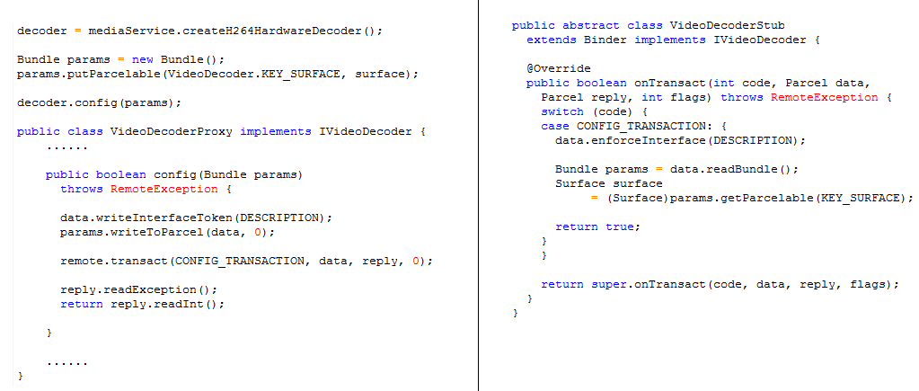
问题#2
MediaCodec使用到的Surface来自于App进程中的SurfaceView，如何将该Surface从一个进程传递至别一个进程？

Slide 14
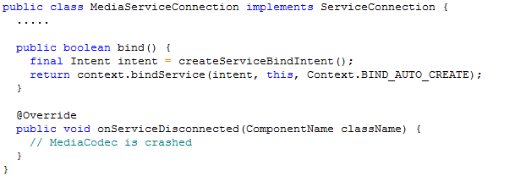
问题#3
App进程如何检测MediaCodec崩溃？

Slide 15
问题#4
数据传输效率问题
假设视频码流为2M，那么一秒钟要从App进程传输250000字节到MediaCodec所在的进程。
使用匿名共享内存
android.os.MemoryFile
方法
MediaCodec所在进程创建一个MemoryFile
通过反射获得MemoryFile内部的文件描述符
将该文件描述符通过Binder IPC传递给App进程
App进程将该文件描述符映射到自己的地址空间

Slide 16
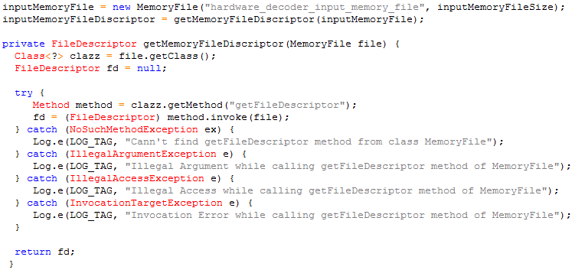
问题#4
创建一个MemoryFile，并且获得其内部的文件描述符

Slide 17
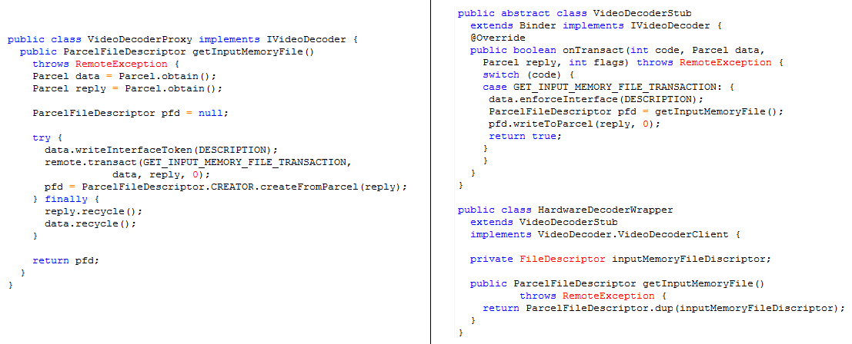
问题#4
通过Binder IPC传递文件描述符

Slide 18
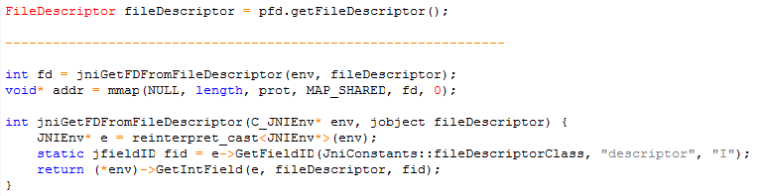
问题#4
App进程将文件描述符映射到自己的地址空间

Slide 19
思考
对于App中的不稳定模块，都可以考虑将其放在独立的进程中运行，例如Android WebView。
如何将Android WebView运行在独立的进程中？

Slide 20
Q&A

